Slide 1

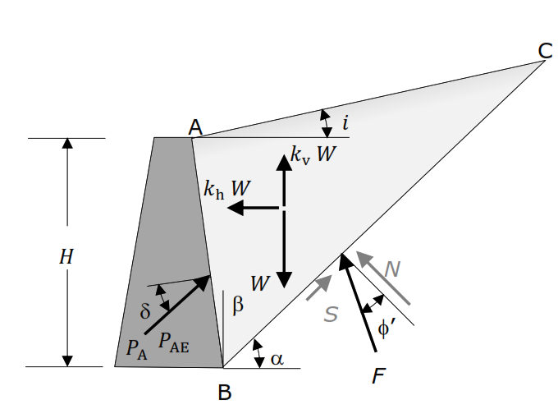

DISEÑO SÍSMICO DE ESTRUCTURAS DE CONTENCIÓN
Manual de Puentes, Apéndice A11 – MTC
AASHTO Bridge, 2017
Tomado de: Manual de Diseño Sismorresistente de Estructuras Subterráneas para la Infraestructura Vial

Slide 2
Generalidades
2
Se proporciona una metodología simplificada de diseño para el cálculo de presiones sísmicas del suelo, tanto activa como pasiva.
También proporciona lineamientos sobre la aceleración sísmica que experimentará un muro.
Los daños observados en estructuras de contención frente a solicitaciones sísmicas típicamente están asociados con el asentamiento del relleno, desplazamientos inducidos por los elevados empujes laterales del suelo que provocan los movimientos sísmicos o la transferencia de importantes fuerzas inerciales longitudinales o transversales de la propia estructura del puente.

Slide 3

1. Presión activa sísmica
3
La presión activa sísmica históricamente ha sido estimada empleando el método Mononobe – Okabe; sin embargo tiene limitaciones.
En el 2008 se ha sugerido un método de equilibrio limite generalizado (GLE) que es ampliamente aplicable.
El método de Mononobe-Okabe es aceptable cuando:
  El material detrás del muro sea razonablemente aproximado a un material uniforme, formado por suelos sin cohesión dentro de la zona de la cuña, definida por 3H: 1V, en el talón del muro.
  El relleno no está saturado no en una condición suficientemente floja que puede licuar durante el movimiento agitador.
  La combinación de la aceleración pico del suelo y el ángulo interno no excede el ángulo de fricción del suelo detrás del muro, tal como se especifica:

Slide 4
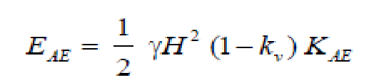
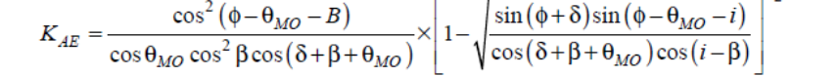
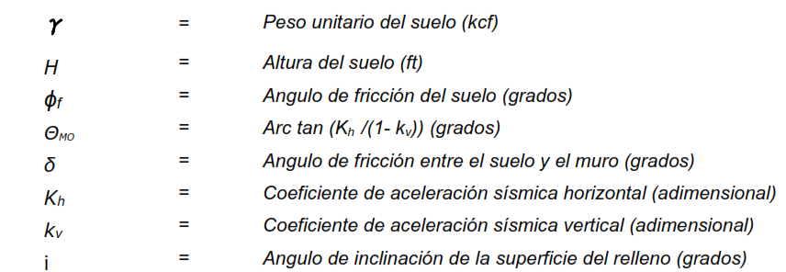
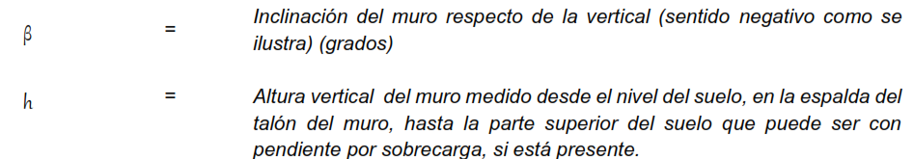
Método Mononobe – Okabe
4

Slide 5
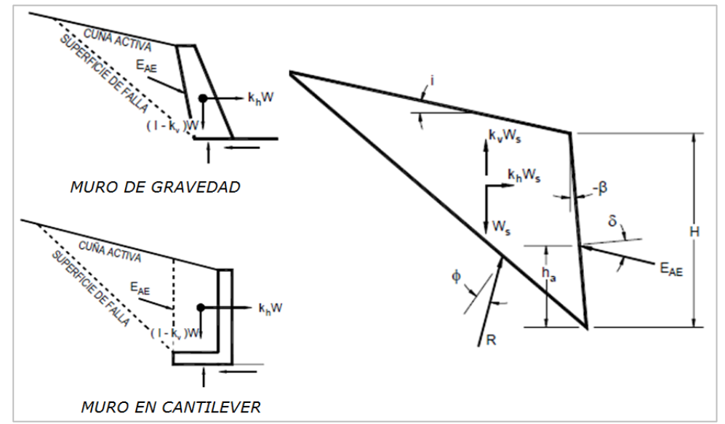
Método Mononobe – Okabe
5

Slide 6
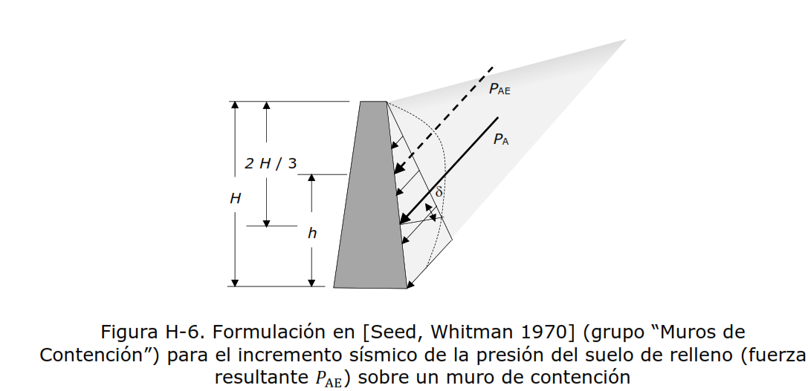
Resultante de la presión activa sísmica
6
Originalmente se sugirió que la resultante permanece igual a cuando solamente actúan cargas estáticas, es decir a H/3. Sin embargo, de acuerdo a estudios de Seed y Whitman (1970), sugieren que la componentes estática del suelo actúa a H/3, y el efecto adicional dinámico actúa a 0.6H de la base del muro.
Notes:
En algunos casos se sugiere emplear tanto para la carga estática como sísmica H/3 de la base del muro.

Slide 7
Resultante de la presión activa sísmica
7
El método M-O no considera las fuerzas inerciales del muro.
Para investigar la estabilidad de los muros de contención , considerando que los efectos de la combinación de inercias no son simúlatenos (cuña y muro), la estabilidad se puede estudiar de la siguiente manera:
  - 100 % Pae + 50% Pir
  - 50 % Pae ( no menor a a presión estática) + 100 % Pir

Slide 8
Resultante de la presión activa sísmica
8
El método M-O no considera las fuerzas inerciales del muro.
Para investigar la estabilidad de los muros de contención , considerando que los efectos de la combinación de inercias no son simúlatenos (cuña y muro), la estabilidad se puede estudiar de la siguiente manera:
  - 100 % Pae + 50% Pir
  - 50 % Pae ( no menor a a presión estática) + 100 % Pir

Slide 9

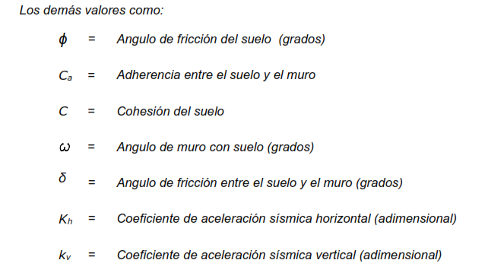
Modificación de Mononobe-Okabe para considerar la cohesión
9
Generalmente, en suelos con mas del 15% de contenido de finos, se puede asumir no drenados durante la carga sísmicos. En dado caso, se emplean parámetros de esfuerzo total, peso especifico y resistencia al corte sin drenaje.
Caso general:

Slide 10
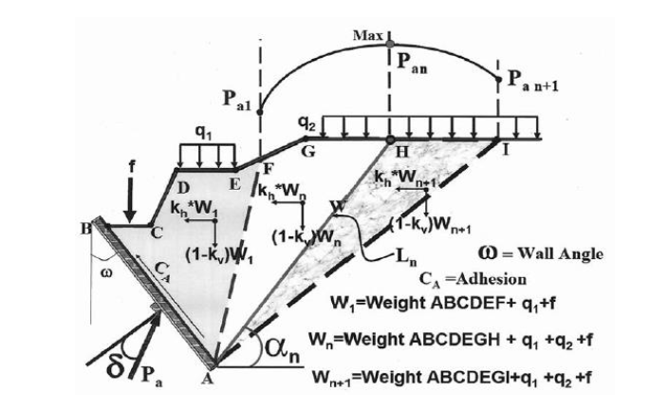
Modificación de Mononobe-Okabe para considerar la cohesión
10

Slide 11
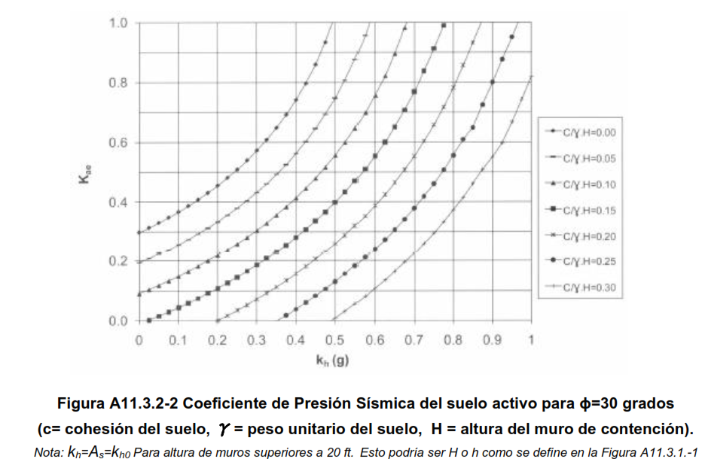
Modificación de Mononobe-Okabe para considerar la cohesión
11
Gráficas para casos particulares, considerando fricción suelo muro = 0.67Φ

Slide 12
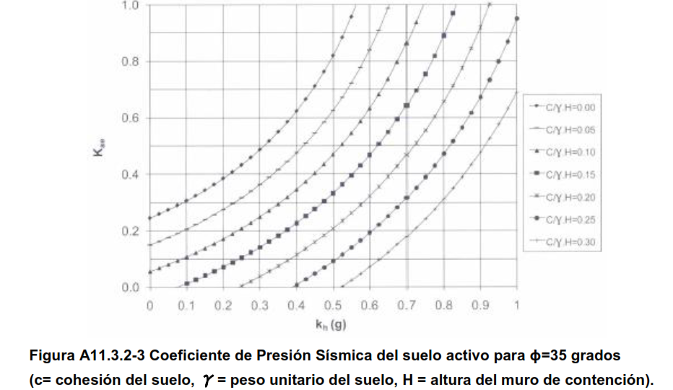
Modificación de Mononobe-Okabe para considerar la cohesión
12
Gráficas para casos particulares, considerando fricción suelo muro = 0.67Φ

Slide 13
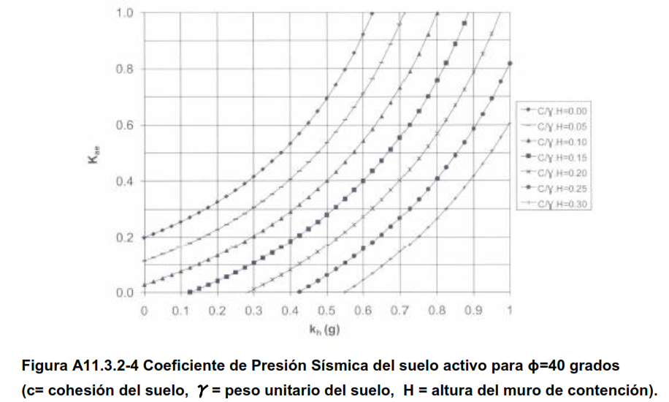
Modificación de Mononobe-Okabe para considerar la cohesión
13
Gráficas para casos particulares, considerando fricción suelo muro = 0.67Φ

Slide 14
Método de equilibrio límite generalizado (GLE)
14
Las etapas en el análisis del equilibrio límite generalizado son como sigue:
Configurar la geometría del modelo, el perfil de agua y las propiedades de diseño del suelo. La cara vertical interna en el talón del muro o en el plano donde la presión necesita ser calculada debe modelarse como un limite libre.
Elija un método de análisis de estabilidad de pendiente adecuado. El método de Spencer generalmente produce buenos resultados porque satisface el equilibrio de fuerzas y momentos.
Elija un esquema de búsqueda de superficie deslizante adecuado. Se pueden examinar superficies lineales, matrilineales o aleatorias en muchos programas comerciales de análisis de estabilidad de taludes.

Slide 15
Método de equilibrio límite generalizado (GLE)
15
Aplicar la presión del suelo como una fuerza limite en la cara del suelo retenido. Para casos sísmicos, la ubicación de la fuerza puede ser asumida inicialmente a 1/3 H del suelo retenido. Sin embargo, se pueden examinar diferentes puntos de aplicación entre H/3 y 0.6H de la base para determinar la fuerza sísmica máxima de presión de suelo. El ángulo de la fuerza de aplicación depende del supuesto ángulo de fricción entre el suelo y el muro (típicamente 2/3 para uros de gravedad rígidos) o el ángulo de fricción del relleno para muros de semigravedad. Si se necesitan fuerzas estáticas, la posición de la fuerza estática se asume en una tercera parte de la base.
Buscar la ubicación de la carga y superficie de falla dando la carga máxima para el equilibrio de limitación (FS=1).
Comprobar las suposiciones de diseño y las propiedades del material examinando las cargas en rodajas individuales en la salidas cuando sea necesario.

Slide 16
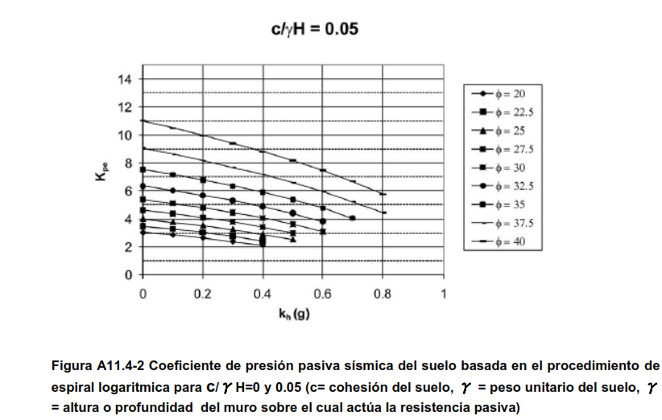
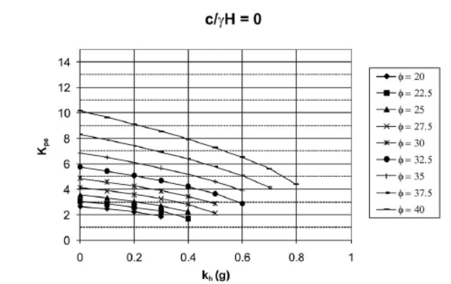
1. Presión pasiva sísmica
16
Determinación de coeficientes de las presiones sísmicas pasivas del suelo basada en el método de la espiral logarítmica.

Slide 17
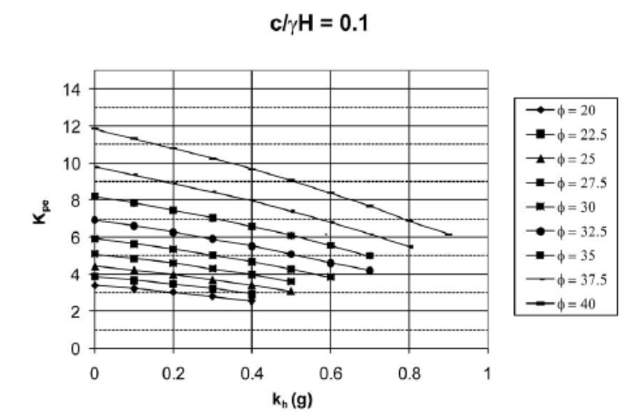
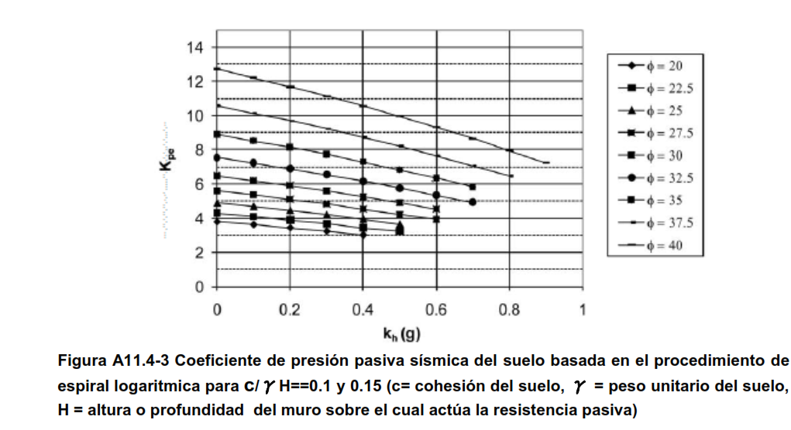
1. Presión pasiva sísmica
17
Determinación de coeficientes de las presiones sísmicas pasivas del suelo basada en el método de la espiral logarítmica.

